Slide 1



UBND QUẬN LONG BIÊN
TRƯỜNG MN GIANG BIÊN
Lĩnh vực: Phát triển nhận thức
Đề tài: Tách nhóm có số lượng 5
Lứa tuổi: MGB 3 – 4 tuổi
Giáo viên : Đỗ Thị Hường
Nguyễn Thị Hải Yến

Slide 2


Tập đếm

Slide 3

Nội dung 1:
Ôn số lượng trong phạm vi 5

Slide 4
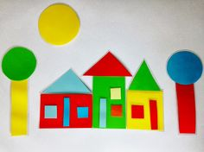

Slide 5
Nội dung 2:
Tách nhóm có số lượng 5

Slide 6
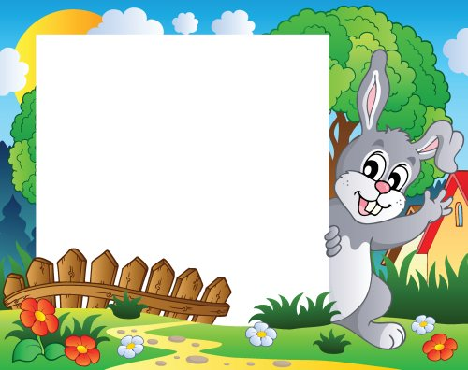
Phần 1
Tách theo ý thích

Slide 7





?
?

Slide 8



Slide 9

Tách theo yêu cầu

Slide 10
?
?
Chia nhóm có 3 hình tròn đỏ và nhóm còn lại

Slide 11
Chia nhóm có hình tròn đỏ và nhóm còn lại

Slide 12
Nội dung 3:
Trò chơi ôn luyện

Slide 13
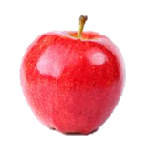
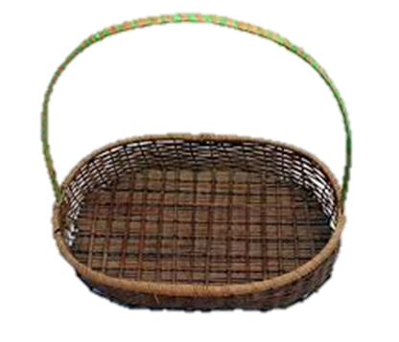

5
Đáp án
3 quả
?
4 quả
1
2 quả

Slide 14

5
Đáp án
4 quả
1
4

Slide 15
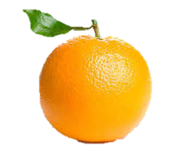
5
Đáp án
3 quả
?
2quả
2
1quả

Slide 16
5
Đáp án
3 quả
2
3

Slide 17
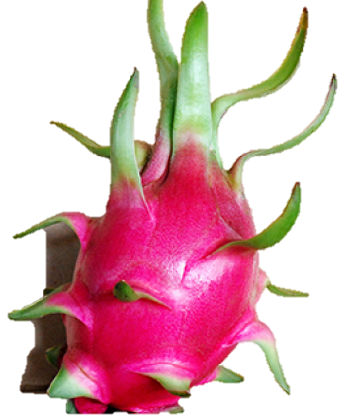



5
Đáp án
3 quả
?
4 quả
3
2 quả

Slide 18

5
Đáp án
2
2 quả
3

Slide 19

Cô chúc các con luôn chăm ngoan học giỏi!
Xin chào và hẹn gặp lại!

